Slide 1
소프트웨어 공학 Lecture #3: 프로젝트 관리와 계획
최은만 저
6차 개정판
Notes:
1

Slide 2
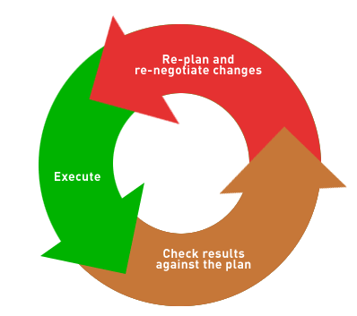
학습 목표
프로젝트 범위
노력 추정
일정 계획
프로젝트 조직
위험 관리
프로젝트 관리 도구

Slide 3
프로젝트 관리(Management)
프로젝트 관리란?
소프트웨어 프로젝트를
조직하고(organizing)
계획하고(planning)
일정관리(Scheduling) 하는 것이다.

Slide 4
계 획
계획의 부재
불확실성
일정의 차질, 경비의 초과, 저품질, 높은 유지보수 비용
Risk
프로젝트의 실패
소프트웨어 프로젝트 계획 수립
“소프트웨어 개발 과정과 일정, 비용, 조직, 생산 제품에 대하여 사전에 계획”
문제를 이해하고 정의
필요한 소작업을 정의하고 순서를 결정 => 계획서
일정 예측
비용 예측
위험 분석

Slide 5
계 획
계획 수립의 결과
-> 소프트웨어 개발 계획서
사업관리자, 개발자, 사용자들에게 사업의 범위, 필요 비용, 필요 자원, 개발 일정, 위험 요소 등에 대한 정보를 제공하는 산출문서(deliverable)
주의할 점
시스템에 대한 충분한 이해, 그러나 변경의 여지도 있음
현실적, 구체적 계획
득실 관계 저울질
기술적인 측면 고려

Slide 6
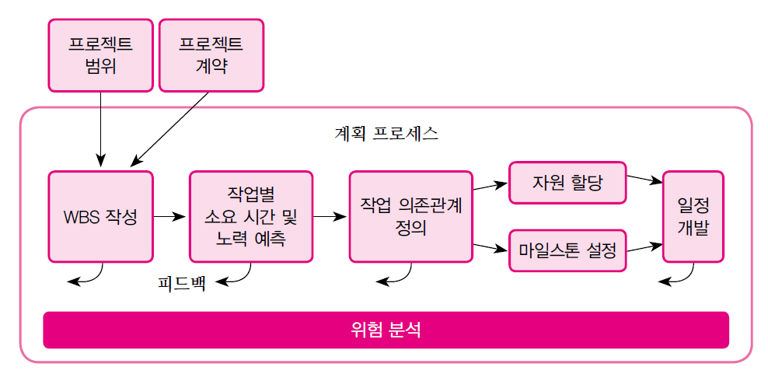
프로젝트 일정 계획 작업 과정
일정 계획을 위한 과정

Slide 7
3.1 프로젝트 범위
소프트웨어 개발 프로젝트를 위한 계획은 대상 업무나 문제의 범위(Scope)를 정하는 것으로 부터 시작
문제의 범위를 정의 하기 위하여 먼저 문제의 배경과 응용분야를 잘 이해
사용자와 면담
현장 관찰
실제업무수행
문제 정의

Slide 8
문제 정의
대책 수립
신규 시스템의 목표 설정
기능과 우선순위(투자 효과를 분석)
해결 방안 모색(사용자 요구, 개발 여건, 기술적 능력 고려)
시스템 정의
문제의 기술
시스템의 필요성
시스템의 목표
제약 사항
시스템의 제공 기능
사용자의 특징
개발, 운용, 유지보수 환경

Slide 9
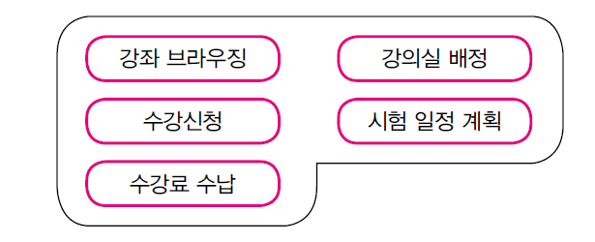
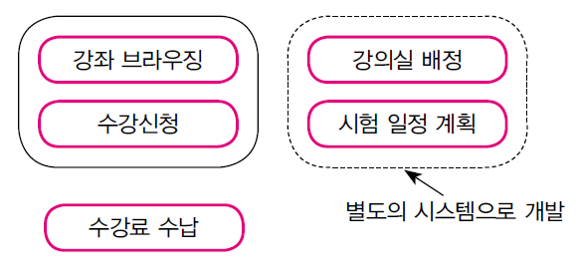
문제 범위 정하기
수강 신청 시스템
넓은 범위
작은 범위

Slide 10
3.2 노력 추정
소프트웨어 개발 비용 예측
정확한 비용 예측은 매우 어려움
알려지지 않은 요소가 산재
원가의 계산이 어려움
과거의 데이타가 필요
단계적 비용 산정 방법도 사용
예산
인건비: MM(인원/월)을 기초
경비: 여비, 인쇄비, 재료비, 회의비, 공공요금
간접 경비: overhead

Slide 11
비용에 영향을 주는 요소
제품의 크기
제품의 크기가 커짐에 따라 기하급수로 늘어남
제품의 복잡도
응용 : 개발지원 : 시스템 = 1 : 3 : 9
프로그래머의 자질
코딩, 디버깅의 능력차
프로그래밍 언어, 응용 친숙도
요구되는 신뢰도 수준
기술 수준(개발 장비, 도구, 조직능력, 관리, 방법론 숙달)
남은 시간
Putnam “프로젝트의 노력은 남은 개발 기간의 4제곱에 반비례”

Slide 12
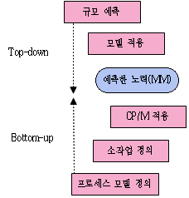
프로젝트 비용을 예측하는 방법
상향식
소요 기간을 구하고 여기에 투입되어야 할 인력과 투입 인력의 참여도를 곱하여 최종 인건 비용을 계산
소작업에 대한 노력을 일일이 예측
하향식
프로그램의 규모를 예측하고 과거 경험을 바탕으로 예측한 규모에 대한 소요 인력과 기간을 추정
프로그램의 규모
LOC
기능 점수

Slide 13
COCOMO 방법
Boehm이 개발
TRW의 2K-32K 정도의 많은 프로젝트의 기록을 통계 분석
표준 산정 공식
노력(MM) 기간(D)
유기형 PM = 2.4*(KDSI)**1.05 TDEV=2.5*(PM)**0.38
반결합형 PM = 3.0*(KDSI)**1.12 TDEV=2.5*(PM)**0.35
내장형 PM = 3.6*(KDSI)**1.20 TDEV=2.5*(PM)**0.32
예
CAD 시스템 예상 규모: 33360 LOC
PM = 3.0*(KDSI)**1.12 = 3.0*(33.3)**1.12 = 152MM
TDEV = 2.5*(PM)**0.35 = 2.5*(152)**0.35 = 14.5 M
N=E/D = 152/14.5 ~ 11 명
보정

Slide 14
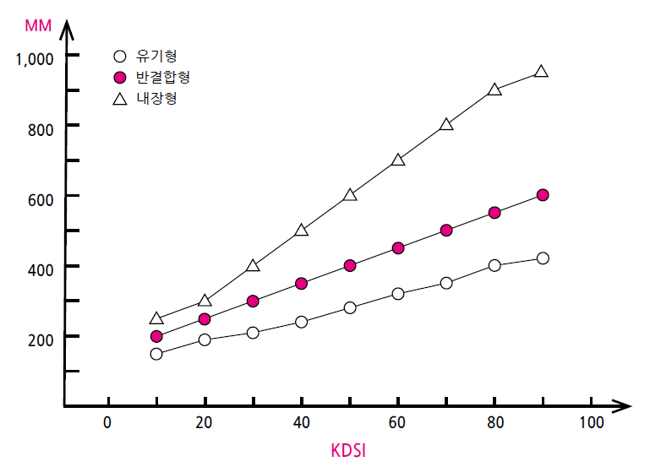
COCOMO에 의한 비용 예측

Slide 15
COCOMO-81 방법
모델
내용
기타
기본 COCOMO
(Basic COCOMO)
추정된 LOC를 프로그램 크기의 함수로 표현해서 소프트웨어 개발 노력(그리고 비용)을 계산.
S/W 크기와 개발모드
중간급COCOMO
(Intermediate COCOMO)
프로그램 크기의 함수와 제품, 하드웨어, 인적 요소, 프로젝트 속성들의 주관적인 평가를 포함하는 “비용 유도자(cost driver)”의 집합으로 소프트웨어 개발 노력을 계산한다
15개의 비용 요소를 가미하여 곱한 가중치 계수 이용
고급 COCOMO
(Advanced COCOMO = Detail COCOMO)
소프트웨어 공학 과정의 각 단계(분석, 설계 등)에 비용 유도자(cost driver)의 영향에 관한 평가를 중간급 모형의 모든 특성을 통합시킨 것.
시스템을 모듈, 서브 시스템으로 세분화한 후 Intermediate와 동일

Slide 16
중간 COCOMO 방법
비용
드라이버
비율
매우낮음
낮음
보통
높음
매우높음
극히매우높음
제품특성
RELY
0.75
0.88
1
1.15
1.4
DATA
0.94
1
1.08
1.16
CPLX
0.7
0.85
1
1.15
1.3
1.65
H/W
TIME
1
1.11
1.3
1.66
STOR
1
1.06
1.21
1.56
VIRT
0.87
1
1.15
1.3
TURN
0.87
1
1.07
1.15
개인특성
ACAP
1.46
1.19
1
0.86
0.71
AEXP
1.29
1.13
1
0.91
0.82
PCAP
1.42
1.17
1
0.86
0.7
VEXP
1.21
1.1
1
0.9
LEXP
1.14
1.07
1
0.95
PROJECT
특성
MODP
1.24
1.1
1
0.91
0.82
TOOL
1.24
1.1
1
0.91
0.83
SCED
1.23
1.08
1
1.04
1.1

Slide 17
중간 COCOMO 방법
모든 노력 승수를 곱한다.
예: E=EAF * 2.4(32)^{1.05} = EAF * 91 man-months
단점
소프트웨어 제품을 하나의 개체로 보고 승수들을 전체적으로 적용시킴
실제 대부분의 대형 시스템은 서로 상이한 서브 시스템으로 구성되며 이중 일부분은 Organic Mode이고 다른 부분은 Embedded Mode인 경우도 있다.

Slide 18
COCOMO II
1995년에 발표
소프트웨어 개발 프로젝트가 진행된 정도에 따라 세가지 다른 모델을 제시
1 단계: 프로토타입 만드는 단계
화면이나 출력 등 사용자 인터페이스, 3 세대 언어 컴포넌트 개수를 세어 응용 점수(application points)를 계산
이를 바탕으로 노력을 추정
2 단계: 초기 설계 단계
자세한 구조와 기능을 탐구
3 단계: 구조 설계 이후 단계
시스템에 대한 자세한 이해

Slide 19
COCOMO II 세 가지 단계
비교대상 | 단계 1: 응용합성 (프로토타이핑) | 단계 2: 초기 설계 | 단계 3: 설계 이후
크기 | 응용 포인트 | 기능 포인트(FP)와 언어 종류 | FP와 언어 LOC
재사용 | 모델에 포함됨 | LOC를 다른 변수의 함수로 사용 | LOC를 다른 변수의 함수로 사용
요구변경 | 모델에 포함됨 | 변경 비율이 비용승수로 반영됨 | 변경 비율이 비용승수로 반영됨
유지보수 | 응용 포인트 연평균 변경 비율(ACT) | ACT, 이해력, 친밀성의 함수 | ACT, 이해력, 친밀성의 함수
노력 예측 공식(E=bS^{C})에서 C의 값 | 1.0 | 선행작업, 적응도, 초기 설계, 위험제거, 팀 결집력, SEI 프로세스 성숙도에 따라 0.91～1.23 | 선행작업, 적응도, 초기 설계, 위험제거, 팀 결집력, SEI 프로세스 성숙도에 따라 0.91～1.23

Slide 20
COCOMO II 세 가지 단계
비교대상 | 단계 1: 응용합성 (프로토타이핑) | 단계 2: 초기 설계 | 단계 3: 설계 이후
프로덕트 비용승수 | 없음 | 복잡도, 재사용 요구도 | 신뢰도, 데이터베이스 규모, 문서화 요구정도, 재사용 요구도, 제품 복잡도
플랫폼 비용승수 | 없음 | 플랫폼 난이도 | 실행시간 제약, 기억공간 제약, 가상기계
인력 비용 승수 | 없음 | 개인 능력과 경험 | 분석 능력, 응용 경험, 프로그래머 능력, 프로그래머 경험, 언어 및 도구사용 경험, 연속성
프로젝트 비용 승수 | 없음 | 개발 기간, 개발 환경에 대한 요구 | 소프트웨어 도구 사용, 개발 기간, 여러 사이트 개발 요구

Slide 21
기능 점수 방법
기능 점수(function points)
정확한 라인수는 예측 불가능
입력, 출력, 질의, 화일, 인터페이스의 개수로 소프트웨어의 규모를 나타냄
각 기능에 가중값(표 2.6)
기능 점수 1을 구현하기 위한 LOC
어셈블리 언어(324), C언어(150), Pascal(91), Ada(71), APL(32)
복합 가중값을 이용한 기능점수 산출(표 2.7)
총 라인수 = FP * 원하는 언어의 1점 당 LOC
개발 노력 = 총라인수 / 생산성(LOC/MM)

Slide 22
기능 점수 기본 개념
기능 점수는 총 기능 점수(Gross Function Point)와 처리 복잡도 보정 계수(Processing Complexity Adjustment)를 곱한 것이다.
FP = GFP ⅹ PCA
기능 점수는 구현되는 언어에 관계없는 메트릭이다.
기능 점수 방법은 모든 항목에 일률적인 가중치가 적용되므로 문제가 있을 수 있다.

Slide 23



기능 점수 구하는 방법
다섯 가지 기능 분야에 해당되는 개수를 파악
다섯 각 기능에 대한 복잡도(단순, 중간, 복잡)를 결정
각 기능 분야의 개수와 복잡도 가중치를 곱하여 총 기능 점수(GFP)를 구한다.
14개의 질문을 이용하여 각 처리 복잡도의 정도에 따라 0에서 5까지 할당한다.
처리 복잡도 보정계수(PCA)를 다음 식을 이용하여 구한다.
다음 식에 넣어 기능 점수를 구한다.

Slide 24
기능 점수를 이용한 노력 추정
파악된 기능
사용자 입력 = 10개, 사용자 출력 = 5개, 사용자 질의 = 8개, 자료 파일 = 30개, 외부 인터페이스 = 4개, 복잡도는 모두 단순
처리 복잡도
신뢰도 높은 백업, 사용 친근성은 매우 높이 요구되며 나머지는 보통
생산성
60 FP/week
해답
[표 3.5]에 대입하여 GFP를 구한다.
GFP = 10  3 + 5  4 + 8  3 + 30  7 + 4  5 = 304 FP
처리 복잡도 보정 계수 구하면
PCA = 0.65 + 0.01(12  3 + 2  3) = 1.11
FP를 보정
FP = GFP  PCA = 304  1.11 = 337.44 FP
추정 노력(E) = FP / 생산성 = 337.44 / 60 = 5.624 persons-week

Slide 25
국내 기능 점수 산정 가이드
정보통신연구진흥원의 소프트웨어 공학에서 산정 기준을 제시[소프트웨어공학 센터, 2010]
산정 기준의 큰 틀은 COCOMOII의 초기 설계 모델을 따른다.
외부 입력(External Input)
외부 출력(External Output)
내부 논리 파일(Internal Logical File)
외부 인터페이스 파일(External Interface File)
외부 조회(External Query)

Slide 26
3.3 일정 계획(Scheduling)
일정 계획
개발 프로세스를 이루는 소작업(activity)를 파악하고 순서와 일정을 정하는 작업
개발 모형 결정
소작업, 산출물, 이정표 설정
작업 순서
작업분해(Work Breakdown Structure)
CPM 네트워크 작성
최소 소요 기간을 구함
소요 MM, 기간 산정하여 CPM 수정
간트 차트로 그림

Slide 27
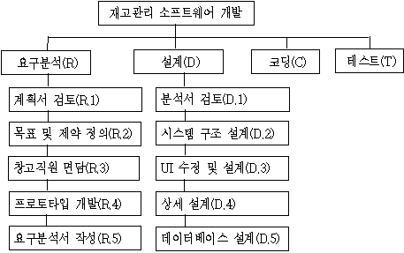
작업 분해(Decomposition)
작업 분해
프로젝트 완성에 필요한 activity를 찾아냄
Work Breakdown Structure
계층적 구조

Slide 28
작업순서 결정 및 소요시간 예측
소작업 | 선행작업 | 소요기간(일)
A B C D E F G H I J K L | - - A - B, D A, B A D C, F G, E I K | 8 15 15 10 10 5 20 25 15 15 7 10

Slide 29
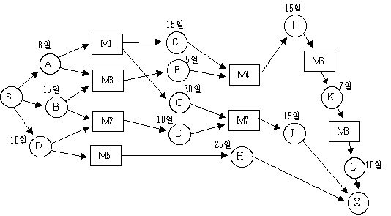
Activity 네트워크

Slide 30
임계 경로
가능 경로 | 소요 기간(일)
S-A-M1-C-M4-I-M6-K-M8-L-X S-A-M3-F-M4-I-M6-K-M8-L-X S-A-M1-G-M7-J-X S-B-M3-F-M4-I-M6-K-M8-L-X S-B-M2-E-M7-J-X S-D-M2-E-M7-J-X S-D-M5-H-X | 55* 45 43 52 40 35 35

Slide 31
CPM 네트워크
장점
관리자의 일정 계획 수립에 도움
프로젝트 안에 포함된 작업 사이의 관계
병행 작업 계획
일정 시뮬레이션
일정 점검, 관리
관리에 대한 작업도 포함 가능
작업 시간을 정확히 예측할 필요
소프트웨어 도구
MS-Project, MS-Works 등

Slide 32
간트 차트
간트 차트
소작업별로 작업의 시작과 끝을 나타낸 그래프
예비시간을 보여줌
계획 대비 진척도를 표시
개인별 일정표

Slide 33
프로젝트 일정표

Slide 34
Staff Allocation

Slide 35
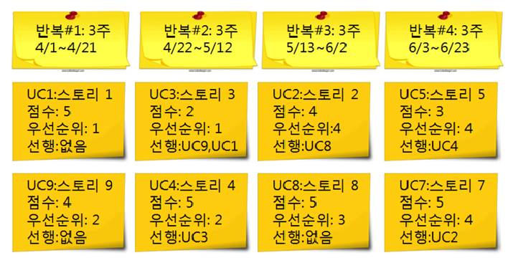
애자일 계획
애자일 프로세스의 일정 계획
장점
높은 우선순위를 가진 사용 사례가 조기에 개발되어 설치된다는 확신
사용 사례 사이에 선행관계를 지킬 수 있다.
각 열의 점수의 합은 개발 팀의 작업속도를 초과 하지 않아야 한다.

Slide 36
3.4 조직 계획
조직의 구성
소프트웨어 개발 생산성에 큰 영향
작업의 특성과 팀 구성원 사이의 의사교류
프로젝트의 구조
프로젝트별 조직
프로젝트 시작에서 개발 완료까지 전담 팀
기능별 조직
계획수립 분석팀, 설계 구현 팀, 테스트 및 유지보수 팀
Pipeline 식 공정
매트릭스 조직
요원들은 고유 관리 팀과 기능 조직에 동시에 관련
필요에 따라 요원을 차출 팀을 구성하고 끝나면 원래의 소속으로 복귀

Slide 37
책임 프로그래머 팀
의사 결정권이 리더에게 집중
계층적 팀 구조(chief programmer team)
팀원 역할
외과 수술 팀 구성에서 따옴
책임 프로그래머: 제품설계, 주요부분 코딩, 중요한 기술적 결정, 작업의 지시
프로그램 사서: 프로그램 리스트 관리, 설계 문서 및 테스트 계획 관리
보조 프로그래머: 기술적 문제에 대하여 상의, 고객/출판/품질 보증 그룹과 접촉, 부분적 분석/설계/구현을 담당
프로그래머: 각 모듈의 프로그래밍

Slide 38
책임 프로그래머 팀
특징
의사 결정이 빠름
소규모 프로젝트에 적합
초보 프로그래머를 훈련시키는 기회로 적합
단점
한 사람의 능력과 경험이 프로젝트의 성패 좌우
보조 프로그래머의 역할이 모호
책임프로그래머
백업
프로그램 사서
프로그래머
보조 프로그래머

Slide 39
에고레스 팀조직
민주주의 식 의사결정
서로 협동하여 수행하는 비이기적인 팀(Ego-less)
자신이 있는 일을 알아서 수행
구성원이 동등한 책임과 권한
의사 교환 경로
특징
작업 만족도 높음
의사 교류 활성화
장기 프로젝트에 적합
단점
책임이 명확하지 않은 일이 발생
대규모에 적합하지 않음(의사 결정 지연 가능)

Slide 40
혼합형 팀조직
집중형, 분산형의 단점을 보완
특징
초보자와 경험자를 분리
프로젝트 관리자와 고급 프로그래머에게 지휘권한이 주어짐
의사교환은 초보 엔지니어나 중간 관리층으로 분산
소프트웨어 기능에
따라계층적으로 분산
단점
기술인력이 관리를 담당
의사 전달 경로가 김

Slide 41
3.5 위험 관리
위험 관리의 목적은 위험이 발생되었을 때의 영향을 줄이는 것이다.
Boehm이 제안한 위험 관리[Boehm, 1991]
위험파악
위험분석
위험 우선순위 정하기
위험 해결
위험 모니터링

Slide 42
위험 파악(1)
위험 요소 위험 관리 기법
1.인력 부족 - 유능한 인력모집, 팀 구성, 요원 배치,
교차-교육, 유능 인력 사전 확보
2.비현실적 일정 - 더 자세한 비용, 일정 예측, 원가 분석,
및 예산 점증적 개발, 소프트웨어 재사용 요구를
줄임
3.잘못된 기능의 - 사용자 회람, 프로토타이핑, 사용자 지침
소프트웨어 개발 서를 조기에 작성, 조직 분석, 직능 분석
4. 잘못된 인터페 - 프로토타이핑, 시나리오, 태스크 분석,
이스의 개발 사용자 분류(기능, 스타일, 업무)
5. 과포장(필요 - 요구 삭감, 프로토타이핑, 비용-수익
지않을 좋은 분석, 원가 분석
기능을 추가)

Slide 43
위험 파악(2)
위험 요소 위험 관리 기법
6. 계속적인 - 최대 변경 상한선, 정보 은닉, 점증적
요구 변경 개발(다음 버젼까지 변경을 연기)
7. 외부 모양의 - 벤치마킹; 검사; 대조 확인; 성숙도 분석
빈약
8. 외부 기능의 - 대조 확인; 사전 검증; 설계 경연; 팀 작업
빈약
9. 실시간 성능 - 시뮬레이션, 벤치마킹, 모델링,
의 빈약 프로토타이핑, 튜닝
10. 기술적 취약 - 기술 분석, 비용-수익 분석,
프로토타이핑; 점검

Slide 44
위험 분석과 우선순위 정하기
위험 분석은 각 위험에 대한 피해 정도, 위험 해결 방법, 이에 대한 비용들을 결정하는 것이다.
손실 발생 확률
손실 발생 규모
위험 노출(exposure)

Slide 45
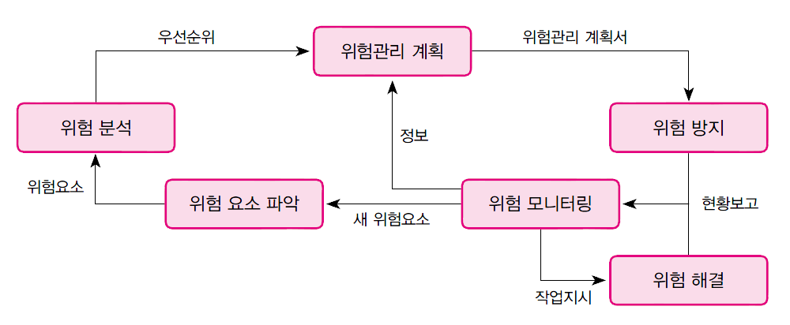
위험 해결과 모니터링
위험 해결은 위험 관리 계획에 명시된 위험을 줄이는 기법을 구현하고 실행하는 것이다.
위험 관리 프로세스

Slide 46
3.6 계획서 작성
1 개 요
1.1 프로젝트 개요
1.2 프로젝트의 산출물
1.3 정의, 약어
2 자원 및 일정 예측
2.1 자원
가. 인력
나. 비용
2.2 일정
3 조직 구성 및 인력 배치
3.1 조직 구성
3.2 직무 기술

Slide 47
계획서 작성
4 WBS
5 기술관리 방법
5.1 변경 관리
5.2 위험 관리
5.3 비용 및 진도 관리
5.4 문제점 해결 방안
6 표준 및 개발 절차
6.1 개발 방법론
7 검토 회의
7.1 검토회 일정
7.2 검토회 진행 방법
7.3 검토회 후속 조치

Slide 48
계획서 작성
8 개발 환경
9 성능 시험 방법
10 문서화
11 유지보수
12 설치, 인수
13 참고문헌 및 부록

Slide 49
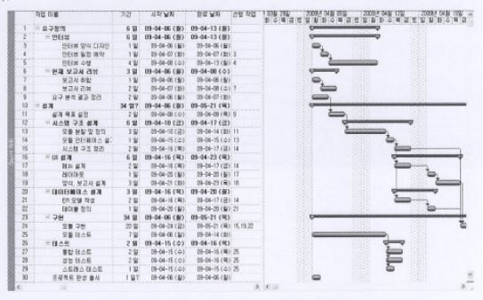
도구
프로젝트 계획과 관리 도구
노력 추정을 위한 도구
일정 계획 및 진도 관리 도구
문서 및 버전 관리 도구

Slide 50

Questions?

